Slide 1
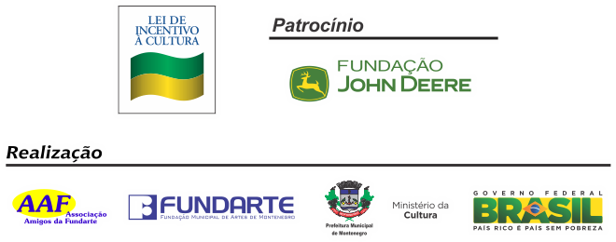
DESCENTRALIZAÇÃO E ACESSIBILIDADE: AÇÃO COMUNITÁRIA FUNDARTE – 2015/2016

Slide 2
O Projeto tem como objetivo principal oferecer formação na área de artes às crianças, jovens e adultos em situação social, cultural e educacional menos favorecida, através de oficinas com foco na valorização do fazer artístico. Busca a descentralização e inclusão da comunidade em atividades de musicais que ocorrerão gratuitamente, tanto na Fundarte quanto em escolas e espaços alternativos de artes, beneficiando aqueles que não têm acesso à arte em suas atividades cotidianas. Este projeto prevê quatro produtos que serão elaborados no decorrer de um ano de atividades. São ele: oficinas na área de musica(Coro Saber Viver, Bandas Escolares, Flauta Doce e violão em grupo), elaboração de um caderno pedagógico, e, de um DVD que irá acompanhar o caderno, bem como duas mostras dos trabalhos para a comunidade envolvida
Síntese do Projeto

Slide 3
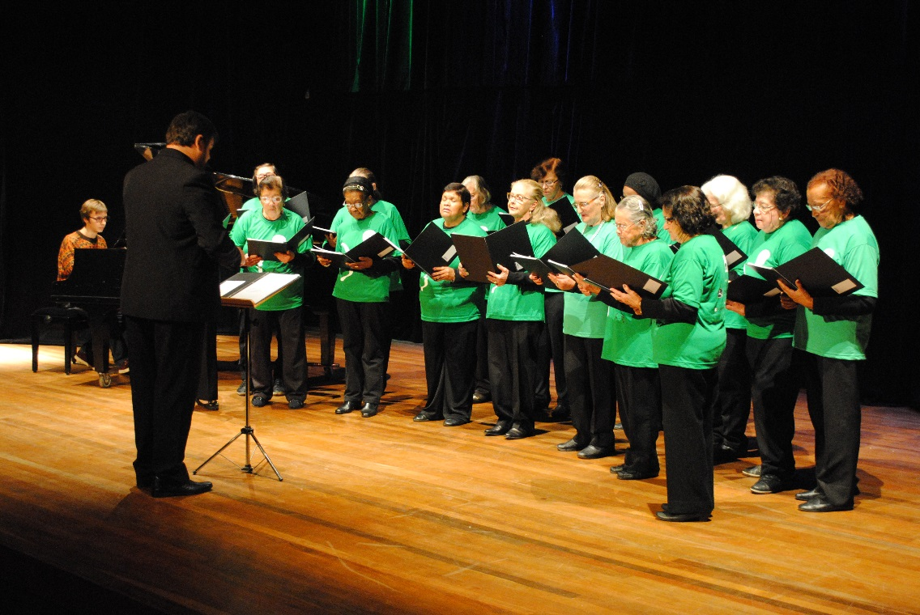
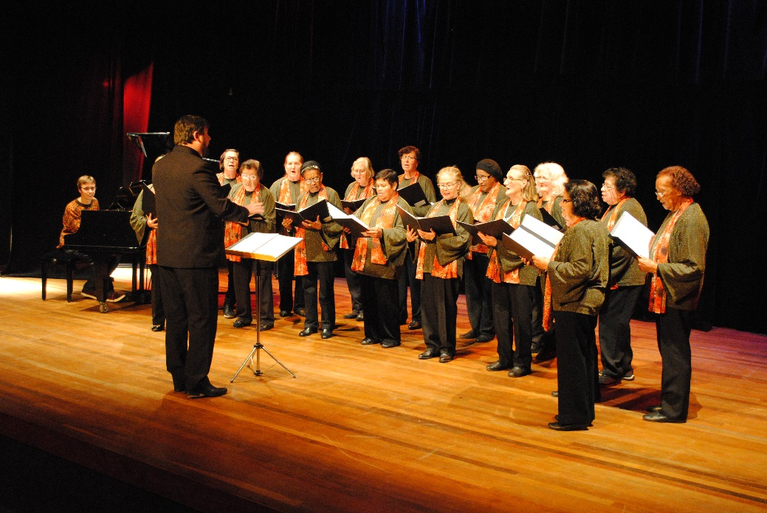
Coro Saber Viver - 25 vagas

Slide 4
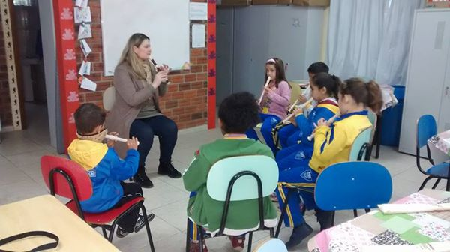
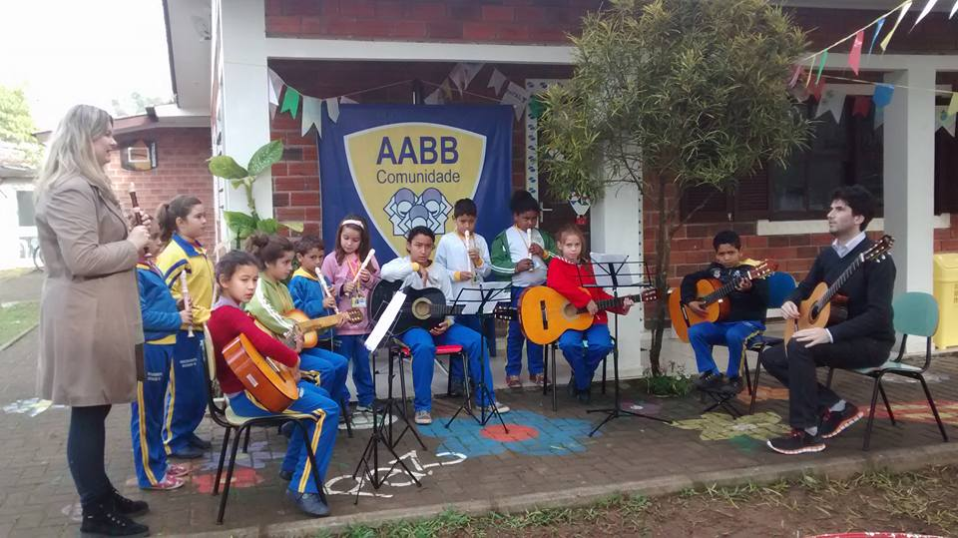
Oficina de Flauta doce - 15 vagas na AABB

Slide 5
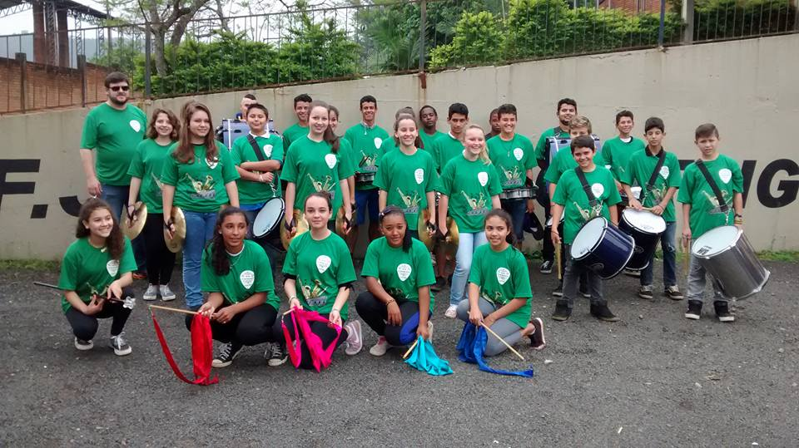
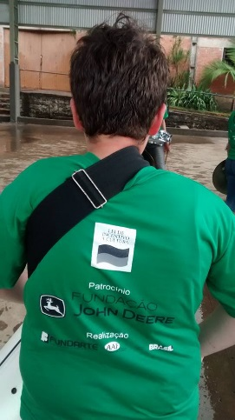
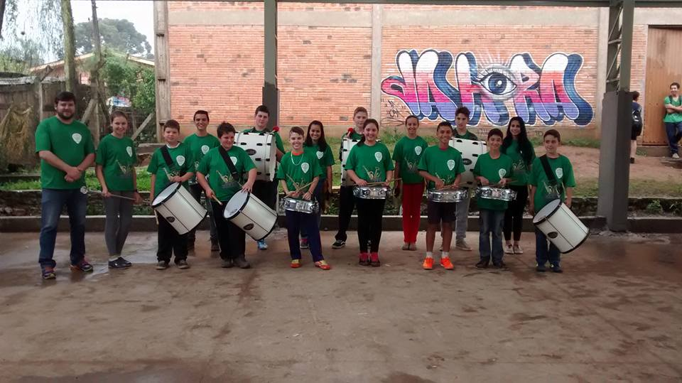
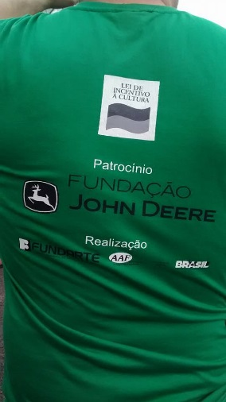
Oficina Banda Escolar - 65 vagas: E.M José Pedro Steigleder e E.M. Pedro João Müller

Slide 6
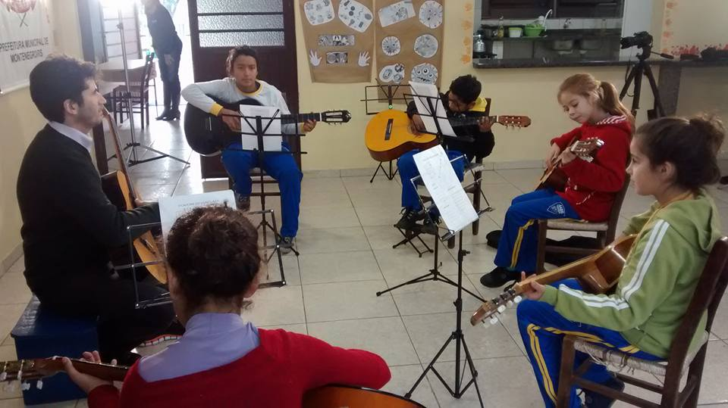
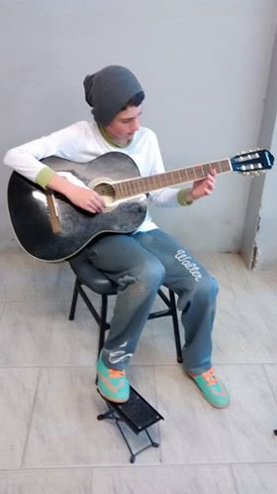
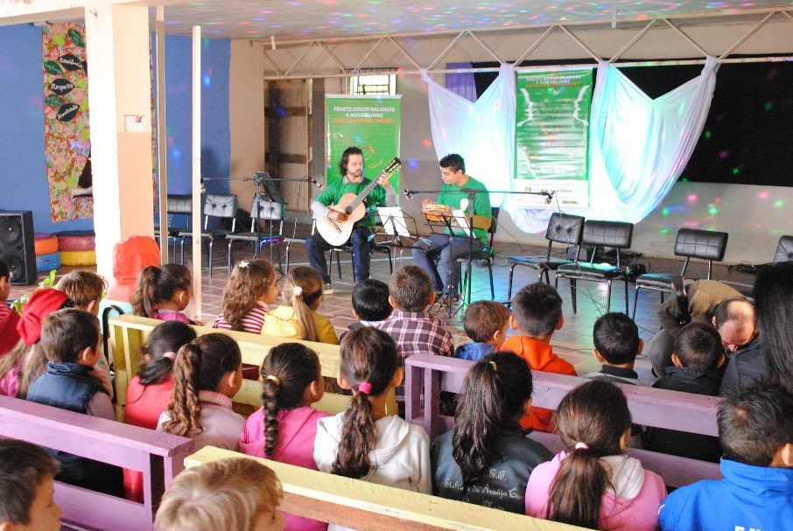
Aulas de violão em grupo - 45 vagas: 1 oficina na AABB, 1 Oficina na Rua Nova, 1 Oficina na E.M. Walter Belian e 2 oficinas na FUNDARTE

